Slide 1
Ecografía en patología intersticial: Análisis de nuestros primeros casos
Mario García García, Jessica Martínez Molina, Esperanza Salcedo Lobera.
Hospital Regional Universitario de Málaga. Málaga.

Slide 2
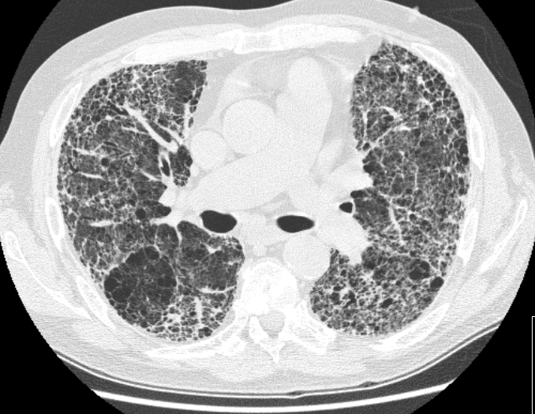
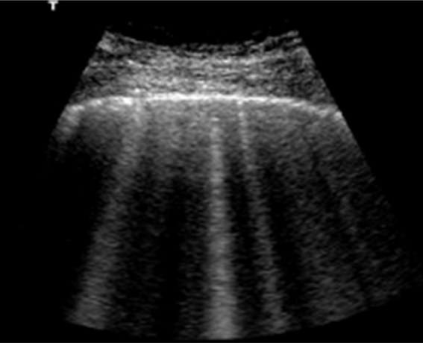
Introducción
La enfermedad pulmonar intersticial difusa (EPID) es un grupo heterogéneo de enfermedades.
- Técnica de imagen gold estándar: tomografía computarizada (TC) de tórax (elevado coste y radiación).
- Técnicas menos invasivas: ecografía (screening y seguimiento).
Objetivo: analizar las primeras 54 ecografías en patología intersticial realizadas en nuestra unidad.

Slide 3

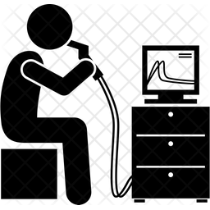


Material y Métodos
Pruebas analizadas:
- Funcionales: espirometría forzada y difusión de CO.
- Imagen: TC y ecografía pulmonar.
Clasificación:
- TC: Índice de Warrick.
- Ecografía: Índice BUDA.
54 pacientes
(enero 2023-junio 2024)
Consulta monográfica EPID

Slide 4
Resultados
Edad media 71±9 años, 50.9% varones
FVC | 2283 ± 877 ml (71 ± 18%)
FEV1 | 1855 ± 660 ml (76 ± 18%)
FEV1/FVC | 82 ± 9%
DLCO | 3,29 ± 1,65 ml/min/mmHg (49 ± 21%)

Slide 5
Resultados
TIPO EPID (n=54) | PROMEDIO LÍNEAS B POR ÁREA | ÁREAS CON PLEURA IRREGULAR | PLEURA CON DESLIZAMIENTO REDUCIDO
Fibrosis pulmonar idiopática (30) | 4,18±2,75 | 4,53±2,62 | 11 pacientes (36,7%)
Neumonitis por hipersensibilidad (14) | 4,89±2,75 | 3,14±2,17 | 3 pacientes (21,4%)
Artritis reumatoide (6) | 5,40±2,90 | 5,5±1,97 | 1 paciente (16,7%)
Fibroenfisema (1) | 8,63 | 8 | 0 pacientes (0%)
Sarcoidosis (1) | 3,13 | 1 | 1 paciente (100%)
Inclasificable (1) | 6,50 | 5 | 0 pacientes (0%)
Esclerodermia (1) | 5,88 | 4 | 1 paciente (100%)
Correlaciones estadísticamente significativas:
- DLCO y líneas B: r = -0.408 (moderada, p<0.05)
- DLCO y pleura irregular: r = -0.292 (leve, p<0.05)

Slide 6

Conclusiones
La ecografía pulmonar muestra hallazgos característicos en EPID.
Permite clasificación en leve, moderado y severo con buena correlación en casos avanzados.
Es una herramienta complementaria útil por su bajo coste, disponibilidad y ausencia de radiación.
Se necesitan más estudios para estandarizar su uso clínico.

